Slide 1
Frétard Loïc
Hardouin Paul
Boucher Laëtitia
Brun Florian
L3 Informatique
Projet résolveur de sudoku
Responsable :
M. Guesnet

Slide 2
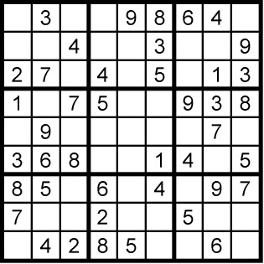
Origine du sudoku
1979
Howard Garns
Inspiré du carré latin de Léonhardt Euler

Slide 3
But du jeu
Chaque ligne, colonne et région de 3x3 cases contienne chaque
chiffre de 1 à 9 une seule fois.
s

Slide 4
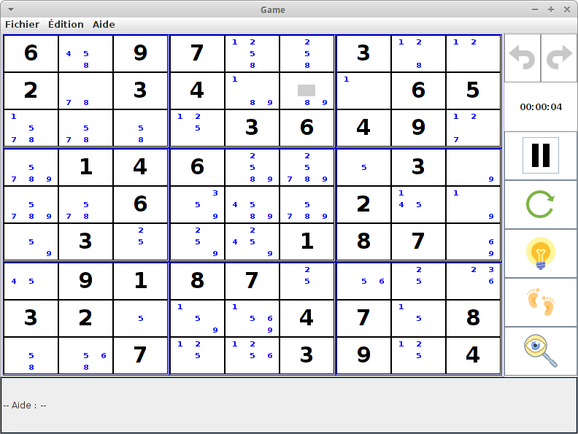
Présentation de la vue

Slide 5



Présentation des fonctionnalités
Tutoriel
Guide d'utilisation
Pause
Ajouter/ retirer une valeur
Ajouter/ retirer une possibilité
Demander la solution

Slide 6





Présentation des fonctionnalités
Réinitialiser la grille
Annuler une action
Refaire l'action annulée
Résoudre pas à pas
Demander un indice
Changer de grille
Sauvegarder sa partie
Charger une partie sauvegardée
Quitter l'application

Slide 7
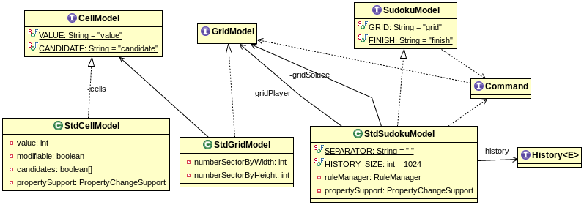
Diagramme modèle

Slide 8
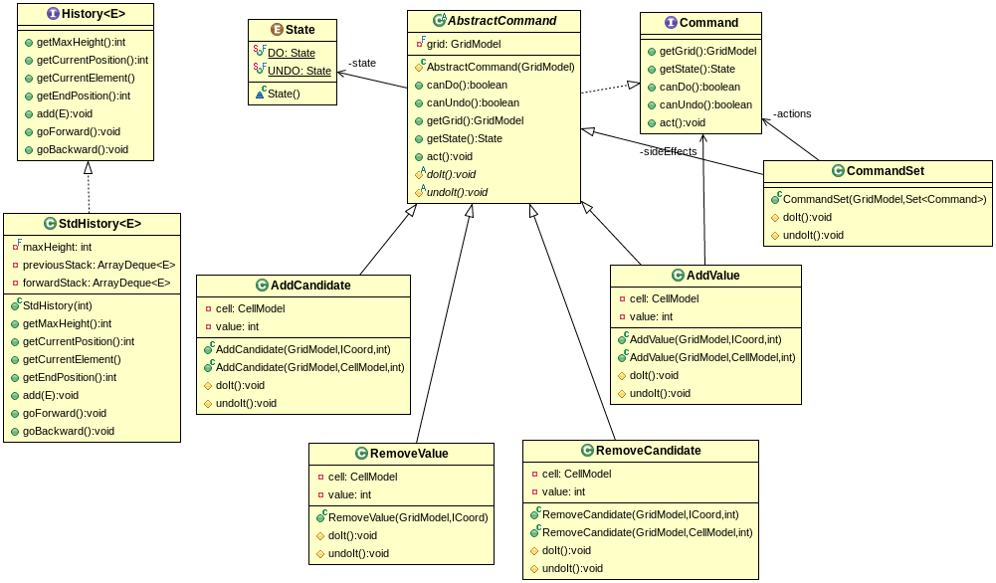
Diagramme historique

Slide 9
Qu'est ce qu'une heuristique ?
Seul candidats
Candidat unique
Jumeaux et triplé
Interactions entre régions
Candidats identiques
X Wing
Groupes isolés
Groupes mélangés

Slide 10
Comment crée une nouvelle heuristique ?
Un rapport est une description et quatre ensembles :
  DELETION_CELLS (rouge foncé)
  DELETION_UNITS (rouge clair)
  DECISIVE_CELLS (bleu foncé)
  DECISIVE_UNITS (bleu clair)
  Liste de valeurs

Slide 11
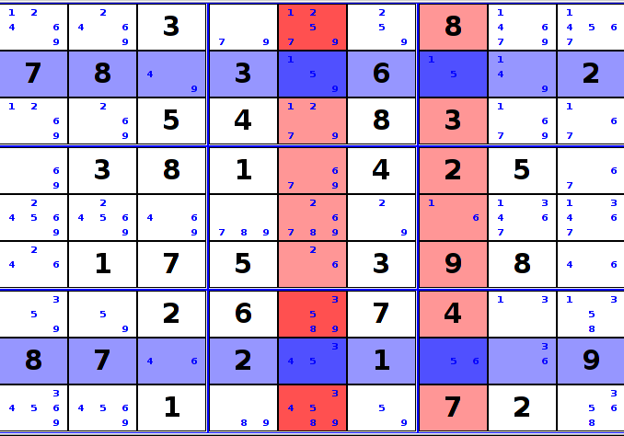
Exemple d'une heuristique

Slide 12
IHM et Interactions
Une fenêtre principale
  Une grille au centre
  Les boutons d’actions sur la partie droite
  Un champs de texte sous la grille (pour afficher l’aide)
  Une barre de menu

Slide 13
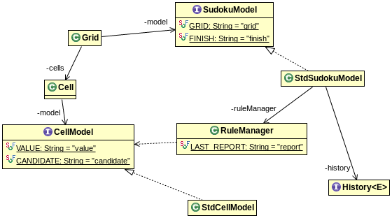
IHM et Interactions

Slide 14
Conclusion
Enrichissement personnel
Travail d'équipe
Utilisation d'un logiciel de gestion de versions décentralisé : Git
IHM piste insfructeuse

